Slide 1
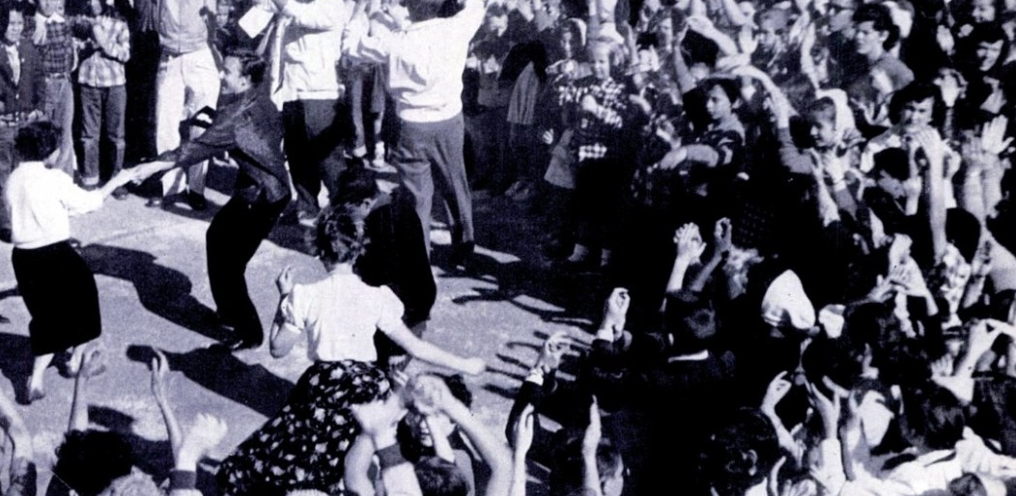
Le rock'n'roll étasunien des années 1950 et l'émancipation culturelle des adolescents. Guillaume GILLES
© Anonyme

Slide 2
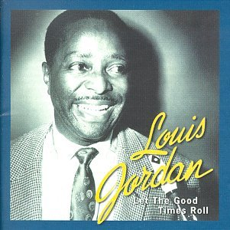
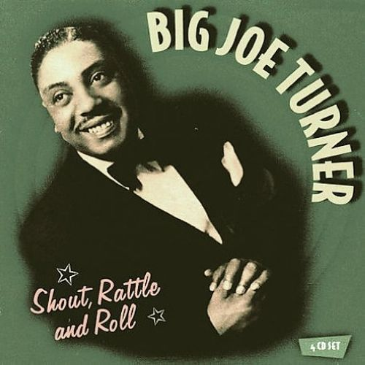
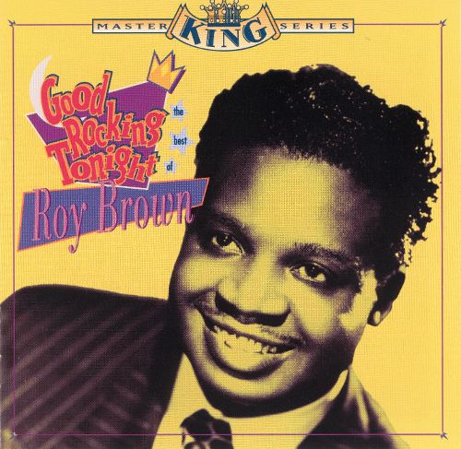
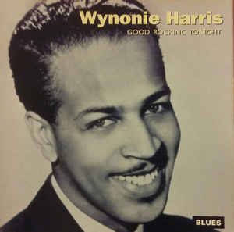
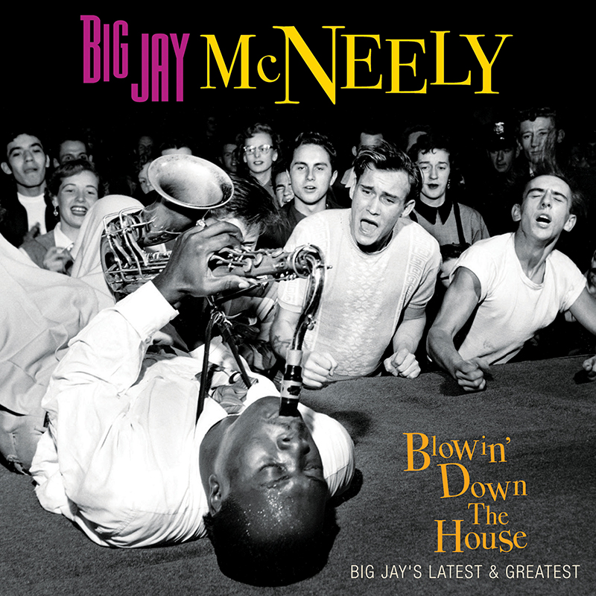
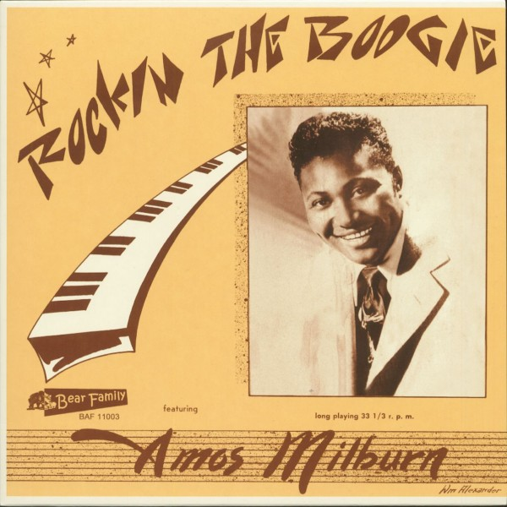
Écoute de Hurry Hurry Babe, Roy Brown, 1952.
Notes:
1- Historiquement, on peut dire que le rock’n’roll a toujours existé dans la culture musicale afro-américaine.
Rock’n’roll était l’expression festive ou volontiers grivoise pour parler d’un blues particulièrement entraînant et rythmé
(notamment grâce à une accentuation rythmique toute particulière, l’accentuation sur le Backbeat,
qui correspond aux frappes de caisse claire accentuées sur les temps 2 et 4 de la mesure à 4 temps).
Mais cette musique est néanmoins resté ségrégée et discriminée comme une musique infréquentable, vulgaire, incitant à la débauche,
à la fois dans la société blanche majoritaire mais également dans classe supérieure afro-américaine.
Ce rock’n’roll afro-américain, étiqueté de Rhythm’n’blues avant les années 1950, est resté une musique communautaire
et largement ignorée par la culture blanche dominante jusqu’à cette époque.
Dans la société majoritaire, le rhythm’n’blues, c’est la musique de « l’autre », de la population ségréguée Noire qui,
malgré́ la doctrine du « séparés mais égaux », n’en est pas moins considérée comme inférieure.
Malgré cette discrimination, le rhythm’n’blues garde l’audace d’ignorer ou de se jouer des codes de l’industrie musicale blanche
en propageant des rythmes de danse tapageurs et des textes crus qui expriment sans réserve les plaisirs charnels et un goût immodéré́ pour la fête.
Voici ici des portraits de quelques-uns de ses plus grands protagonistes du rock’n’roll d’avant le rock’n’roll (avant que les Blancs ne s’y mettent):
Commentez les vignettes:
Louis Jordan: Caldonia (1945)
Big Joe Turner: Shake, Rattle and Roll (qui deviendra un succès dans les charts avec Bill Haley)
Roy Brown, un de ces Blues Shouters qui a écrit quelques unes des chansons les plus reprises par les rockers blancs dont Good Rockin Tonight.
Wynonie Harris (blues shouter et réputation de grand danseur)
Big Jay McNeely (Honkers, hurleurs de saxophone)
Amos Milburn (pianiste de boogie woogie réputé pour ses chansons sur l’alcool et l’ivresse)
Pour ne pas passer tout cela sous silence, écoute d’une chanson de Roy Brown enregistrée en 1947,
qui anticipe l’énergie et le beat qui vont apparaître dans le rock’n’roll blanc.
Musicalement, c’est déjà indéniablement du rock’n’roll par bien des aspects et on peut déjà trouver des enregistrements de ce type une bonne décennie avant cet enregistrement.
ECOUTE DE HURRY HURRY BABE, Roy Brown, 1952.
Quand Roy Brown chante « Hurry, hurry, hurry... » en boucle, sur l’inflexion d’une seule note, avec sa voix puissante et excessive,
Roy oblige l’auditeur à le suivre dans son élan passionnel, même si beaucoup d’auditeurs ont du enlever le disque de leur platine avec agacement tellement le chanteur est excessif,
et je trouve que c’et un beau témoignage du rock’n’roll dans le style rhythm’n’blues, un genre antérieur au phénomène qui va nous intéresser aujourd’hui.

Slide 3
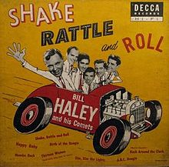
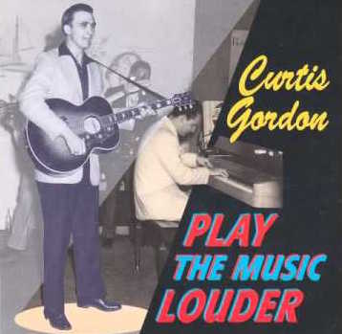
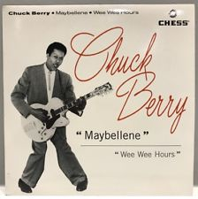
Notes:
L’autre interprétation de la naissance du rock’n’roll concerne le monde de la communauté majoritaire blanche.
Quand la société change au sortir de la seconde Guerre Mondiale, un certain nombre de facteurs ont entraîné des musiciens blancs à s’emparer du rhythm’n’blues et à le mélanger à leur propre culture musicale, la musique country notamment, pour en faire la musique de leur génération. Certains parleraient d’appropriation culturelle, mais nous verrons qu’il a plutôt s’agit d’une nouvelle hybridation musicale bien plus complexe que ce qui est parfois taxé comme un simple pillage du rhythm’n’blues afro-américain par les blancs.
Voici deux des pionniers de cette hybridation musicale, l’un mondialement connu, Bill Haley, qui est devenu l’ambassadeur du rock’n’roll en Europe,
l’autre est nettement moins connu, Curtis Gordon, mais il fait vraiment partie des pionniers de cette hybridation musicale entre country et rhythm’n’blues.
Au même moment, des musiciens afro-américains comme Chuck Berry vont eux aussi franchir les barrières culturelles ségrégationnistes pour incorporer dans l’autre sens des éléments de musique Country à leur rhythm’n’blues.
De ce fait, c’est toute une génération de jeunes musiciens qui s’est émancipé des questions raciales, du puritanisme, des idiomes musicaux communautaires, mais aussi de la domination culturelle des adultes pour imposer leur propre musique, la musique des années 1950 que la société blanche va retenir sous le nom définitif de Rock’n’roll.
C’est précisément de cette musique là et de cette interprétation du rock’n’roll qui nous intéresse ici, ou plus précisément
de l’émancipation culturelle des adolescents à travers ce genre musical hybride, crossover disent les anglo-saxons,
qui a nourri les aspirations et les désirs de jeunes gens vers un idéal de vie jusque là encore inédit, en tous cas à l’échelle de tout un pays.

Slide 4
Plan
- Évolutions culturelles et sociales
Émancipations musicales
Évolutions technologiques et industrielles
Le nouveau potentiel culturel et économique des adolescents
- La construction d’un nouveau genre et ses différents styles (le rockabilly et le rock’n’roll afro-américain)
Notes:
Thème et problématique: Observer comment cette émancipation s’est exprimée en musique et ce, à travers différents aspects, à la fois
Culturels, historiques, sociaux, car comme toutes les musiques, celle-ci est le résultat d’un contexte particulier qu’il faut mettre en relief
pour comprendre la singularité de ce genre et de l’émancipation qui l’a accompagnée.
Nous verrons ainsi les principales Évolutions culturelles et sociales au début des années 1950
on abordera bien sûr les Émancipations musicales ou plutôt les prises de distance avec les musiques du passé,
les évolutions technologiques et industrielles indubitablement liées aux innovations sonores et industrielles du rock’n’roll
Avant d’observer les éléments qui ont permis aux adolescents de s’émanciper pleinement en tant que nouvelle force culturelle
Pour parler finalement de l’objet musical en lui-même à travers différents exemples:
Notamment le cas de la première musique d’Elvis Presley qui s’est cristallisée sous l’appellation de Rockabilly et qui est l’essence de cette émancipation sociale et musicale,
cas qui sera également appuyé par d’autres exemples de musiciens et musiciennes de rockabilly,
- Puis, exemple du rock’n’roll afro-américain avec Little Richard et Chuck Berry.

Slide 5
Évolutions culturelles et sociales
1/5- Le paradoxe de la nouvelle génération
- Croissance économique et avènement de la classe moyenne étasunienne:
Pavillons en zones suburbaines
Automobile pour tous
Électroménager
Prospérité et ascension sociale
- Crise générationnelle contre les valeurs parentales:
(Bande annonce de Rebel Without A Cause, « La fureur de vivre », Nicholas Ray, avec James Dean, 1956)
Notes:
En tant qu’activité de partage, de transmission, de plaisir et d’expression personnelle familiale et communautaire, la musique a été, plus que n’importe quel autre art,
le principal vecteur culturel dans la vastitude du territoire étasunien dans la première moitié du XXème siècle.
Jusqu’aux années 1950 cette culture musicale coïncidait avec une société tournée autour de la famille, dans laquelle la tradition voulait que les enfants reprennent le travail ou l’entreprise familiale.
A l’après guerre, et en particulier au long des années 1950, une relative prospérité s’installe partout dans le pays mais la jeunesse ne se retrouve plus dans les idéaux véhiculés par les parents. Les familles de la classe moyenne accèdent notamment à des pavillons dans des domaines résidentiels, l’automobile devient omniprésente dans la vie de chacun,
L’électroménager rend la vie plus facile et la prospérité marque une ère où chacun aspire à vivre dans la paix, le confort, l’ascension sociale et professionnelle.
Malgré tout, la prospérité recherchée à travers l’American dream de l’ancienne génération n’a désormais plus de réelle valeur pour cette nouvelle génération qui vit déjà dans la prospérité.
La lutte contre un sentiment trouble d’insatisfaction et de désespoir semble s’en s’emparer de cette jeunesse, un phénomène difficile à comprendre pour les parents de cette époque. Le titre du film Rebel Without a Cause – signe d’une rébellion sans causes manifestes – témoigne bien de ce phénomène. Se révèle donc désormais aux adolescents l’état d’une société dans laquelle les anciennes valeurs morales et patriotiques n’ont plus du tout le même sens.
Bande annonce du film, à la fois reflet mais également inspirateur de la rébellion adolescente des années 195, notamment par le biais du personnage principal interprété par James Dean dont les problèmes existentiels vont entrer en résonnance avec ceux des adolescents de l’époque.
DIFFUSION BANDE ANNONCE DE REBEL WITHOUT A CAUSE

Slide 6
Évolutions culturelles et sociales
2/5- Apparition de l’adolescent (teenager) comme d’une nouvelle force de population.
Le terme de « teen-agers » désigne les jeunes gens âgés de treize, « thir-teen », à dix-neuf ans, « nine-teen ».
Force de consommation: adolescents de la classe moyenne (principalement auditeurs et nouveaux acheteurs de disques grâce à l’argent de poche).
Force de création: adolescents de la classe ouvrière et des milieux les plus pauvres (principalement auditeurs et musiciens de rock’n’roll)
Notes:
2- Jusqu’alors, on ne parlait pas encore d’adolescents : on passait de l’enfance à l’âge adulte et la question de l’émancipation ne se posait pas ou peu, surtout sur les terres les plus sauvages du sud Etasunien ou la principale question était de subvenir à ses besoins vitaux (se nourrir, avoir un toit, pouvoir être en capacité de fonder une famille)
Mais, à travers certaines causes que nous allons observer, la jeunesse américaine va s’affranchir peu à peu du joug familial et d’un chemin prédestiné dans lequel elle ne se retrouve plus!
L’élément catalyseur du rock’n’roll avant qu’il ne se traduise en musique se situe dans l’apparition de cette nouvelle catégorie de population: les Teenagers.
Les « teen-agers » sont les adolescents âgés de treize, « thir-teen », à dix-neuf ans, « nine-teen »,
le terme s’applique aussi aux jeunes gens en âge de penser de façon autonome, mais vivant encore sous la coupe de leurs parents.
C’est cette distinction d’une classe d’âge particulière avec ses propres codes, son goût, ses rêves et ses aspirations qui va permettre à cette musique de se créer.
Cette force va se divise elle-même en deux catégories concernant notre objet d’étude :
Adolescents de la classe moyenne (principalement auditeurs nouveaux acheteurs de disques, mais également des revues spécialisées, des vêtements, des appareils de diffusion…)
Question de l’argent de poche!
Un phénomène qui rend la rébellion adolescente possible et qui explique également le détournement des valeurs consuméristes par la classe moyenne adolescente tient au fait que ces adolescents disposent de leur propre pouvoir d’achat grâce à leur argent de poche. En 1956, 13 millions de jeunes disposent d’un revenu global annuel de 7 milliards de dollars,
un revenu en augmentation d’un quart par rapport à ce qu’il était seulement trois ans auparavant.
L’adolescent moyen dispose de 10,55 dollars par semaine et ce revenu médian est sans commune mesure avec celui des décennies précédentes.
Si l’adolescence comme « une phase de mutation » entre l’enfance et l’âge adulte se traduit aujourd’hui le plus concrètement en termes d’indépendance économique », l’adolescent américain des années 1950 est, d’une certaine façon, en porte-à-faux : il peut s’offrir des disques, revues et matériel sans avoir à se soucier de son quotidien, mais le conflit est d’autant plus inévitable qu’il vit encore sous le toit familial.
Ce nouveau pouvoir économique, qui dépasse les parents eux-mêmes, a un rôle important à jouer dans l’apparition et le développement du rock’n’roll car, en disposant de ses propres ressources, le monde adolescent peut désormais s’exprimer indépendamment du monde des adultes, non seulement à travers l’expression musicale, mais aussi en achetant des disques, les deux actions marquant un acte transgressif qui bouscule les adultes sur leur propre terrain.
Le rock’n’roll ne nécessite plus aucune approbation ou compréhension de la part des adultes pour exister tout en restant suffisamment rentable pour disposer d’une certaine autonomie artistique face à l’industrie culturelle américaine.
Cette indépendance financière des adolescents transforme la consommation en un acte transgressif qui répond à une des conditions d’existence du rock’n’roll : que celui-ci soit capable de générer une rentabilité financière, donc de captiver l’attention des plus grands acheteurs de disques, c’est-à-dire les adolescents des classes moyennes. Sans cet intérêt lucratif, les adultes ne le supportant pas l’auraient tout bonnement étouffé́.
Ce qui reste irréductible et qui vient parachever le renversement de la valeur consumériste américaine, c’est que la musique n’a pas d’efforts ou de concessions particulières à faire pour plaire à son public. Les chansons sont interprétées et parfois écrites par des adolescents, enregistrées par des adultes et des musiciens souvent capables de comprendre leurs sentiments et de les magnifier, promues par des disc-jockeys érudits et passionnés, avant d’être finalement achetées et écoutées par le public adolescent auquel elles sont destinées :
la constitution d’une sphère adolescente autonome est donc en route.
Adolescents de la classe ouvrière (principalement auditeurs et musiciens de rock’n’roll puisqu’il est important de noter que les grandes figures de ce rock’n’roll sont principalement issues de milieux défavorisés). La musique est un des rares moyens de parvenir à sortir des contextes sociaux les plus défavorisés (milieu White Trash)

Slide 7
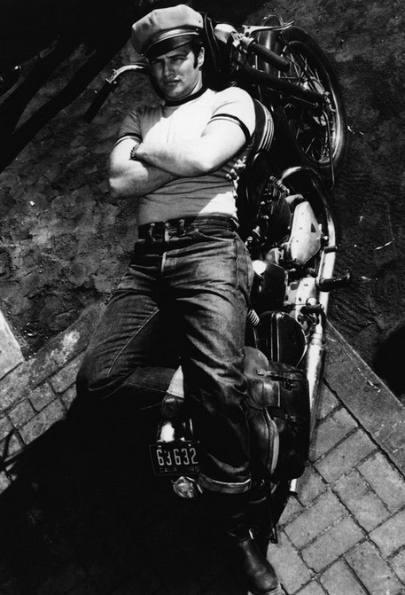
Évolutions culturelles et sociales
3/5- Rébellion et affranchissement
- Quête de liberté et d’évasion
Rébellion contre l’ordre établi
Look rebelle
(Extraits de The Wild One, « L’équipée sauvage », László Benedek, avec Marlon Brando, 1953)
Notes:
La Rébellion et l’affranchissement des valeurs parentales sont vraiment l’élément déclencheur du rock’n’roll blanc.
Cette rébellion se traduit par différents aspects:
Quête de liberté et d’évasion
Rébellion contre l’ordre établi
Look rebelle, l’image inspiratrice du personnage de Johnny (Marlon Brando)
John Strabler, interprété par Marlon Brando, montre une figure de l’émancipation adolescente des années 1950.
En influençant non seulement James Dean, puis Elvis Presley, le personnage de Marlon Brando est à envisager comme l’archétype comportemental du rock’n’roll.
Il est la représentation la plus fidèle de l’idéal adolescent américain tel qu’il va se mythifier et se transposer dans l’imagerie et la réalité du rock’n’roll.
Habillé d’un blue-jean, d’un maillot de corps que l’on nomme depuis cette même année 1953 « T-shirt », d’un blouson de cuir noir orné d’une tête de mort et des initiales du Gang des Black Rebels Motorcycle Club, cheveux gominés, casquette de motard et lunettes de soleil, le look de Johnny est hors-normes pour l’époque.
C’est dans la combinaison de ces divers accessoires que le look de Marlon Brando devient si provocant, viril et sexy, représentatif d’une rébellion individuelle qui va se transmettre à travers les générations du rock’n’roll comme symboles communautaires de la rébellion adolescente.
Johnny est le chef d’une bande de motards qui vont là où le vent les amène et qui sèment le désordre partout où ils passent.
Courses de motos, conversations qui dégénèrent, fêtes et alcool, la bande affole les populations locales et Johnny,
En chef de bande, menace tout individu représentant la loi ou qui manifesterait un signe d’autorité à son égard.
Johnny ne supporte pas d’être contrôlé.
Impassible, il ne baisse jamais les yeux et son autorité ne pourrait être remise en question.
On va donc regarder quelques extraits choisis (désolé pour la VF),
Dont un extrait qui fait se rencontrer Johnny, un ado du nouveau monde et Kathie, encore ancrée dans l’ancien mode de vie d’avant les adolescents.
Rencontre entre deux mondes qui s’opposent: Johnny et Kathie
Kathie, la fille du shérif, représente quant à elle l’ancienne Amérique, celle qui ne distinguait pas l’adolescent de l’adulte, trop isolée de la grande ville et préoccupée par son travail dans l’entreprise familiale pour imaginer qu’un autre mode de vie puisse exister. Le contraste le plus saisissant et par là même le plus révélateur des choix de Johnny intervient lorsqu’elle lui demande naïvement si les motards tournent en rond ou s’ils font des pique-niques quelque part.

Slide 8
Évolutions culturelles et sociales
4/5- poursuite de la politique de déségrégation mais difficile évolution du melting pot,
5/5- crise de l’éducation et de l’enseignement (Extraits de The Blackboard Jungle, « Graine de violence »), Richard Brooks, avec Sidney Poitier, 1955),
Notes:
Ce que l’on observe à la même éqoque, c’est une poursuite de la politique de déségrégation mais une évolution difficile du melting pot.
Deux dates marquantes: En Mai 1954 : une décision de la Cour suprême interdit la ségrégation dans les écoles publiques.
En octobre 1955, une étudiante noire est admise dans une université d’un État du sud, l’Alabama.
En réalité, le KKK continue à faire régner la terreur, on sépare le public dans certains états par une corde qui délimite la zone pour les blancs, celle pour les noirs,
Les lynchages, les fausses accusations, et les emprisonnements arbitraires vis à vis des noirs sont monnaie courante.
Ceci s’accompagne d’une crise de l’éduction et de l’enseignement qui inquiète beaucoup le pays.
Pour illustrer ceci et également le rejet des musiques des parents dont nous allons parler ensuite, je vous propose un 3ème et dernier extrait:
The Blackboard Jungle.
Extrait un petit peu long mais tout à fait parlant.
EXTRAIT
Crise de l’éducation aux US avec Recrudescence de vols, délinquance et gangs d’adolescents.
Les adolescents s’insoumettent aux adultes et se rebellent contre l’ordre.
Analogie Rock’n’roll rébellion: Bill Haley Rock around the clock.
Message libérateur du peuple afro-américain Go Down Moses, repris ici pour la cause des adolescents.

Slide 9
Émancipations musicales
1- Attrait des adolescents blancs pour la musique populaire des ghettos afro-américains, le rhythm’n’blues (jump blues, boogie woogie, honkers et shouters),
2- désaveu des adolescents d’une partie de la musique de variétés perçue comme une musique mielleuse, tiède, la musique des « bons sentiments » (Écoute de How Much Is That Doggie In The Window, Patti Page, 1953),
3- détachement de certains aspects religieux et traditionnels de la musique country,
4- prise de distance avec le jazz qui évolue vers des genres moins populaires que ne l’était le swing.
Notes:
1 –- Attrait des adolescents blancs pour la musique populaire des ghettos afro-américains, le rhythm’n’blues (jump blues, boogie woogie, honkers et shouters),
jusqu’alors largement ignoré ou méprisé par la société blanche.
2 – Désaveu des adolescents d’une partie de la musique de variétés perçue comme une musique mielleuse, tiède, la musique des « bons sentiments »,
Une musique qui n’a absolument rien à voir avec les aspirations de la nouvelle génération:
Extrait de Patti Page - How Much Is That Doggie In The Window
3- La musique country est largement perçue comme un genre qui respecte le puritanisme, la tradition, les convenances morales et religieuses.
Certains musiciens de rock’n’roll comme Jerry Lee Lewis ou Little Richard traverser leur carrière à travers une dualité en alternant des périodes
Entre rock’n’roll, musique blasphématoire et musique country salutaire, pour se faire pardonner les péchés que le rock’n’roll les aurait entraînés à commettre.
D’un autre côté, les aspects acoustiques, son caractère familial et communautaire de la country renvoient à une image rustique bien éloignée des évolutions sociales des années 1950, a fortiori des intérêts des jeunes gens.
4- notamment vers le hard bop chez les musiciens noirs ou vers le cool chez les musiciens blancs.

Slide 10
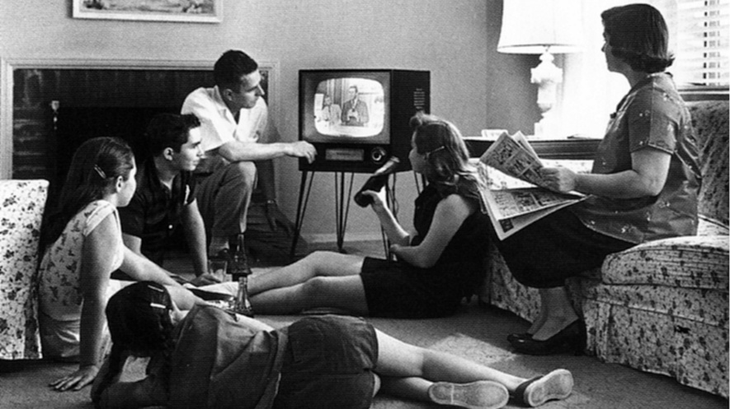
Évolutions technologiques et industrielles
1/5- Développement et démocratisation de la télévision.
Notes:
1 - La télévision trone au centre de chaque salon, devenant une activité quotidienne et exclusive, témoignant d’une prospérité et d’un confort en développement dans la classe moyenne.
De plus en plus présente dans des foyers américains, la télévision véhicule un formidable conformisme social [...], un univers idyllique qui symbolise la vie aseptisée de familles blanches suburbaines et prospères, entourées de voisins identiques. C’est le portrait de la famille typique de James Dean dans Rebel Without A Cause.
Des 7 000 postes fabriqués en 1945 on passe au chiffre de 6 millions en 1952. En cette même année 1952, le pays compte déjà 19 millions de téléviseurs, et 1 000 nouveaux magasins spécialisés ouvrent chaque mois.

Slide 11
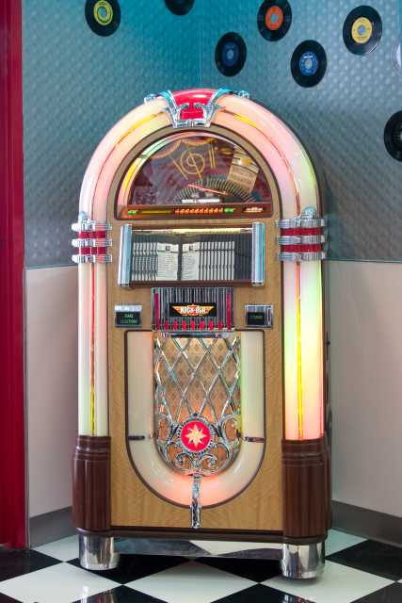
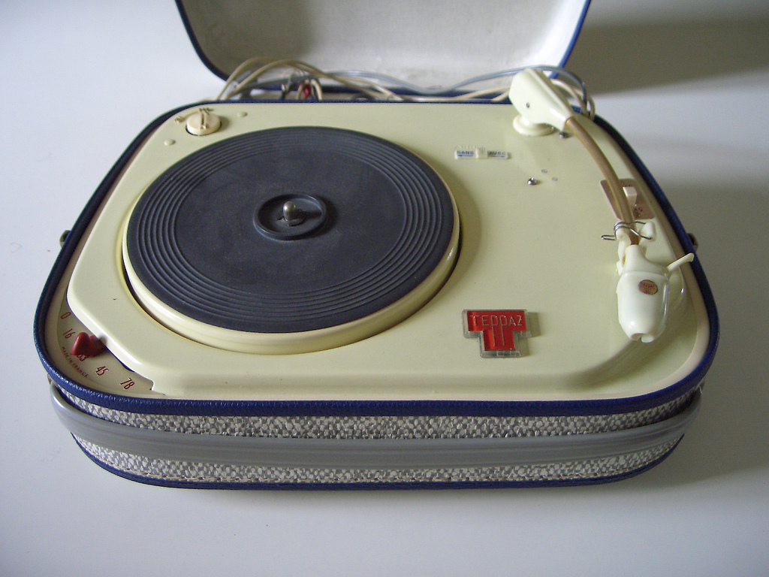
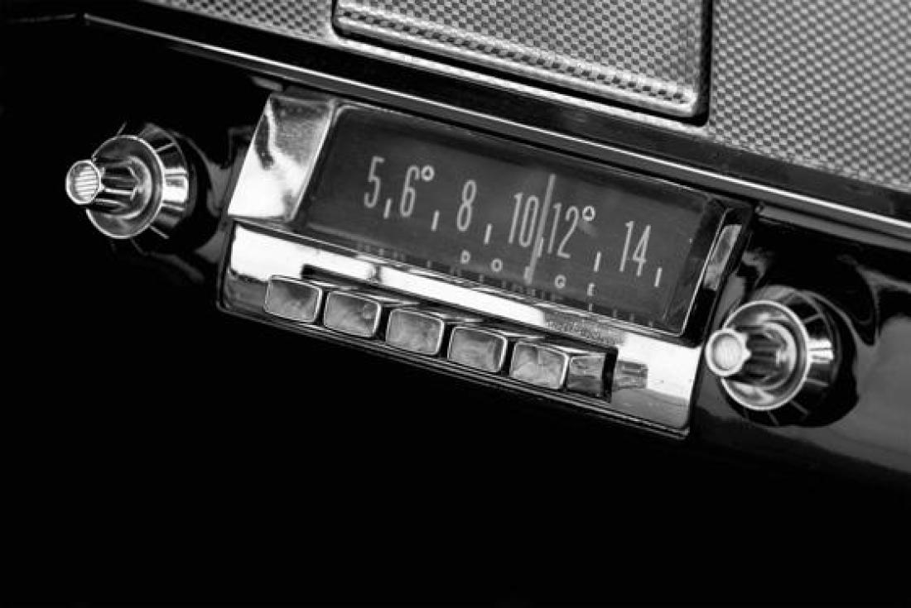
Évolutions technologiques et industrielles
2/5- Développement et démocratisation du disque 45tours, des appareils de diffusion (Jukebox et pick-ups) et de l’autoradio à transistor (symboles du nouveau pouvoir économique adolescent).
Notes:
2 Ce qui explique également l’émancipation des adolescents et de leur musique, le rock’n’roll, ce sont les différentes évolutions technologiques et industrielles
Qui vont permettre aux adolescents d’écouter et de partager cette musique
Jusqu’au début des années 1950, la musique est gravée et distribuée sur des disque en cire (78 tours par minute – environ 5 minutes de musique par face pour un disque de 30 cm)
- À partir de 1945, diffusion des premiers disques microsillons en vinyle 12 pouces (33 tours par minute – environ 20min par face) accélère aussi la production et diminue le coût de reproduction, d'emballage et d'expédition, le disque étant considérablement plus léger.
À partir de 1949 : développement du disque 7 pouces (45 tours par minute – environ 5 minutes par face) qui va se démocratiser et devenir le support essentiel du rock’n’roll, un support d’un coût peu élevé qui va permettre aux adolescents de les acheter et les collectionner, souvent à discrétion de leurs parents, encore plus quand il s’agissait d’artistes noirs.

Slide 12
Évolutions technologiques et industrielles
3/5- Évolution du matériel d’amplification, d’enregistrement, développement des effets sonores (slapback delay, tremolo, distortion…)
Rumble, Link Wray, 1958 (distorsion + trémolo)
Bo Diddley, Bo Diddley, 1955 (tremolo, accordage de la guitare en quintes),
Scotty Moore (le guitariste d'Elvis) joue avec un son clair jazzy rapidement caractérisé par l’effet slapback (écho) qu’il intègre à son amplificateur,
Duane Eddy qui joue des riffs sur les cordes graves de sa Gretsch en ajoutant tremolo, vibrato et réverbération pour moderniser le son (Rebel Rouser).
Buddy Holly et son style « brush » joué avec un son aigu et aigrelet (Maybe Baby),
Re-recording, distortion, jeu sur le mixage chez Chuck Berry (Maybellene)
…
Notes:
3 – écouter la fin de Rumble (tremolo + distortion): on retiendra aussi dans l’utilisation de ces effets Bo Diddley (tremolo), Distorsion (Chuck Berry – écouter Maybellene)
Distorsion: Grady Martin sur des titres comme The Train Kept A Rollin’ ou Honey Hush,
Distorsion: certains passages particuliers du jeu de Scotty Moore où l’attaque des cordes libère un léger son crunch (Hound Dog), ou certains autres guitaristes qui ont délivré quelques titres explosifs, les guitaristes mettent leur patte sonore par d'autres effets que la distorsion.
Scotty Moore (le guitariste d'Elvis) joue avec un son clair jazzy rapidement caractérisé par l’effet slapback (écho) qu’il intègre à son amplificateur,
Buddy Holly et son style « brush » joué avec un son aigu et aigrelet (Maybe Baby),
Mickey Baker qui opte pour un son clair et réverbéré pour percer dans le marché de la pop (Love Is Strange),
Bo Diddley qui accorde sa guitare en quintes comme un violon et y applique une pédale de tremolo (de marque DeArmond),
Duane Eddy qui joue des riffs sur les cordes graves de sa Gretsch en ajoutant tremolo, vibrato et réverbération pour moderniser le son (Rebel Rouser).

Slide 13
Évolutions technologiques et industrielles
4/5- Essor des labels indépendants qui concurrencent les grandes maisons de disques.
Sun Records (Memphis),
Cadence (Washington D.C.)
Specialty (Los Angeles)
Notes:
4 – Ce sont les labels indépendants qui ont permis au rock’n’roll d’exister avant que son succès n’oblige les majors à s’y intéresser et à en produire.
1957 est la seule année où les majors obtiennent autant de succès avec le rock’n’roll qu’avec les variétés. Cela ne s’était jamais produit et ne se reproduira plus de la décennie. Durant cette même année, les labels indépendants écrasent les résultats des majors au Billboard (40 disques arrivent en tête, contre 30 chez les majors, et deux sur trois sont des disques de rock’n’roll). Majors et labels indépendants confondus, les succès du rock’n’roll (43 numéros un au Billboard) dépassent les résultats des variétés (seulement 27).

Slide 14
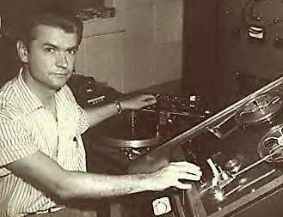
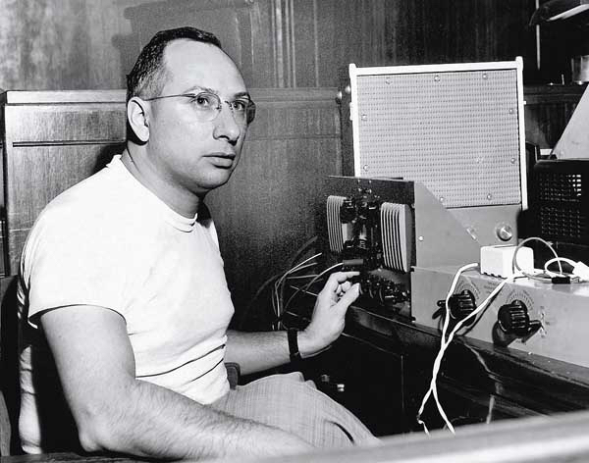
Évolutions technologiques et industrielles
5/5- Développement du rôle du producteur musical (producer).
Sam Phillips, Sun Records, Memphis
- Cosimo Matassa et Bumps Blackwell, J&M Studio, New Orleans
Notes:
5 - Producteurs plus âgés que les musiciens. Opportunisme et passion musicale / créateurs d’une patte sonore et dénicheurs de talents
Cas de Sam Phillips

Slide 15
Le nouveau potentiel culturel et économique des adolescents
1 /3- Teenage Movies (films d’exploitation hollywoodiens) et Jukebox Musicals (films musicaux « rock »): l’influence des films et des personnages rebelles dans le cinéma hollywoodien (quête de liberté et de vitesse, défiance et danger, sex, drugs and rock’n’roll).
Notes:
Sur fond de vagues intrigues de la vie des lycéens, les scénaristes exploitent différents thèmes comme :

Slide 16
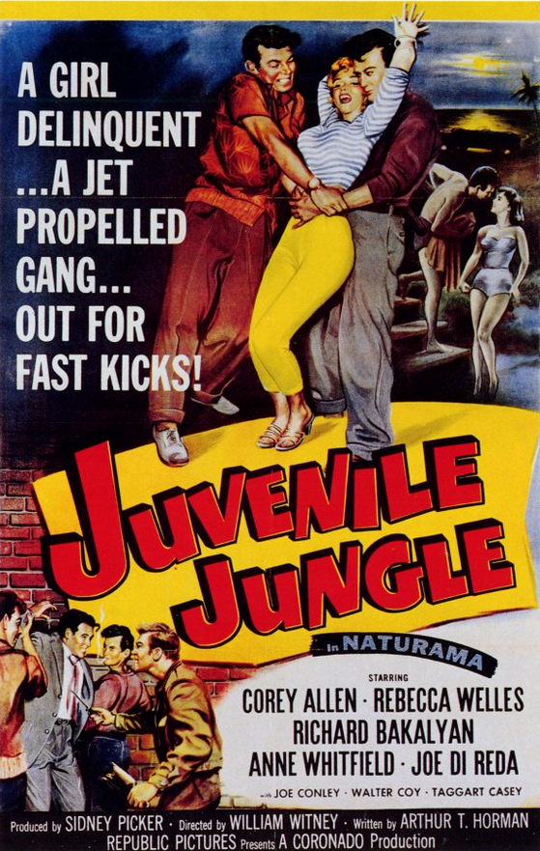
Exploitation movies 1/4
Notes:
- la délinquance juvénile (V2) (en pleine croissance partout aux Etats-Unis),

Slide 17
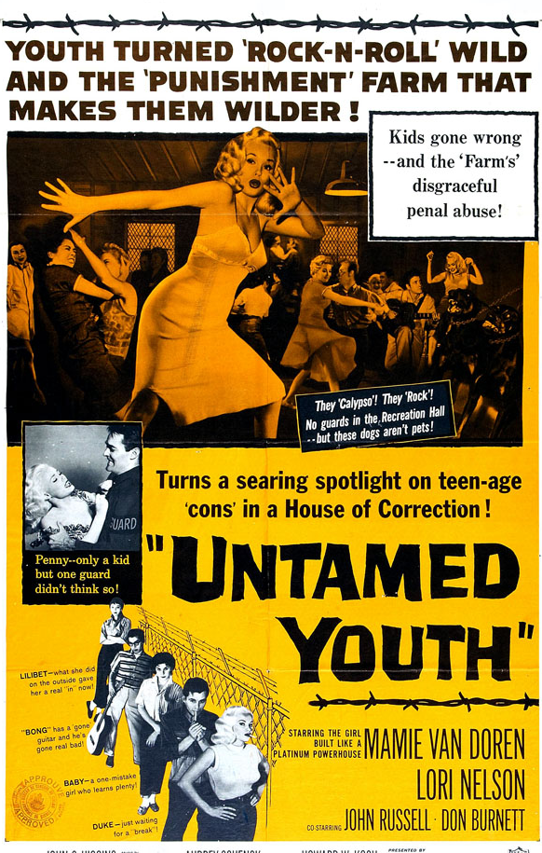
Exploitation movies 2/4
Notes:
de la vie dissolue des jeunes rebelles (V3), (qu'on peut voir d'une façon esthétisée dans Rebel Without A Cause avec James Dean
Ici, il s’agit d’un film qui se situe dans une maison de correction de jeunes femmes qui ont commis des délits et actes de délinquance.

Slide 18
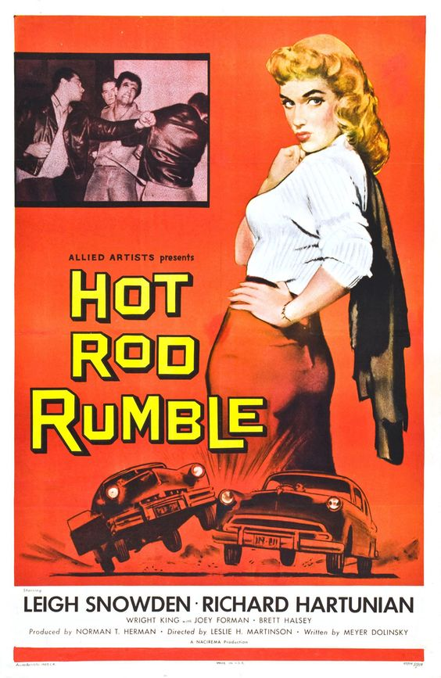
Exploitation movies 3/4
Notes:
des courses de voitures,

Slide 19
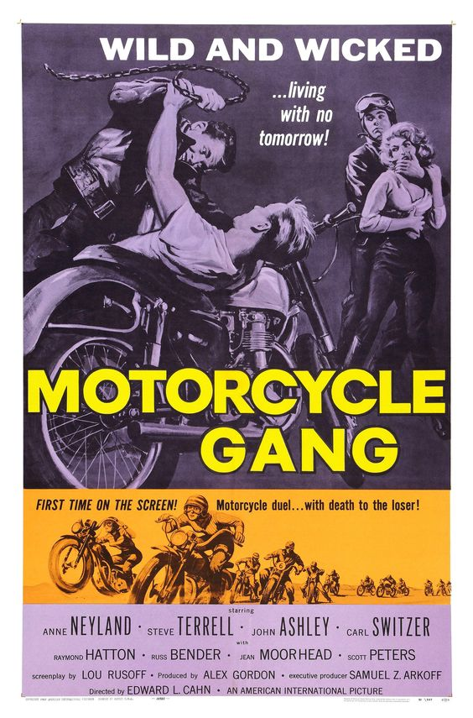
Exploitation movies 4/4
Notes:
- des combats de rue, et les duels au couteau qui se développent avec la naissance des gangs de jeunes,
Le tout, sur un fond de promesses qu'il y aura du sexy, du frisson, et de l'adrénaline.

Slide 20
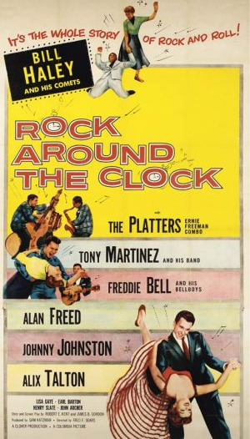
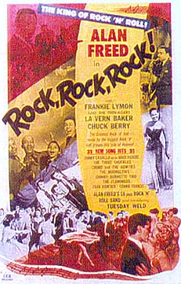
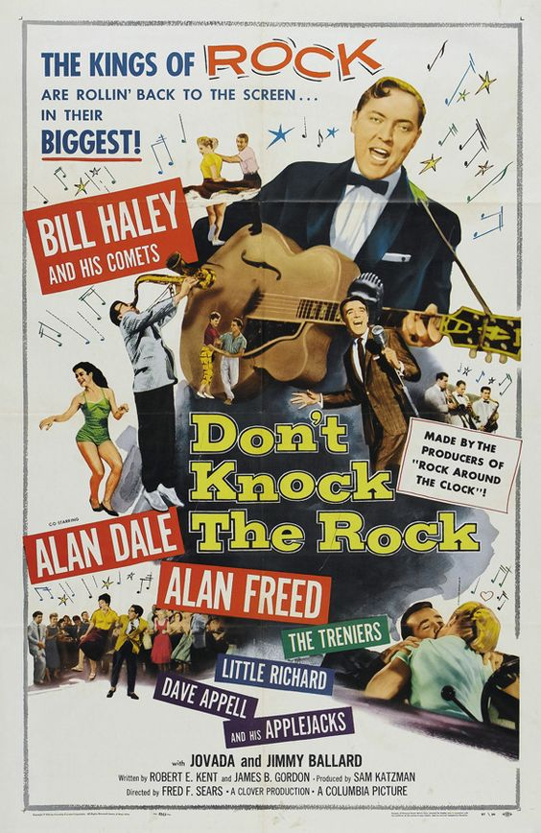
Le nouveau potentiel culturel et économique des adolescents
Les Jukebox Musicals (films musicaux « rock »)
Notes:
L'année 1956 est l'année de consécration médiatique et des plus grands succès du rock'n'roll. On voit sortir beaucoup de rock movies qui mettent en scène du rock'n'roll, souvent sélectionné par le célèbre DJ Alan Freed qui a popularisé l'étiquette auprès du grand public, et qui joue souvent le rôle de Monsieur Loyal dans ces films.
C'est un nouveau filon de rentabilité pour le cinéma d'exploitation et le rock'n'roll devient le nouveau thème privilégié des teenage movies.
En voici 3 parmi les plus connus:
(V7)
- Le film de Fred Sears, Rock Around The Clock, qui met ainsi à l'écran Bill Haley, un musicien qui a commencé dans la country et qui fait partie des premiers a avoir repris des titres de rhythm'n'blues afro-américain adaptés à son propre style (on l’a entendu tout à l’heure dans la BO de Blackboard Jungle).
- l'affiche de Rock, Rock, Rock!, un film dont l'intrigue tient simplement à l'organisation d'un bal de lycée de fin d'année, et de la difficulté de l'héroïne à choisir sa robe de bal… c'est le genre de scénarios indigents assez typiques du genre.
On y voit notamment Chuck Berry y interpréter un de ses premiers succès.
- Sorti en même temps que The Girl Can't Help It, en décembre 1956, Don't Knock The Rock illustre la controverse que le rock'n'roll a entrainé avec lui.
On retrouve également dans ce film Little Richard qui interprète ici ses deux premiers hits: Tutti Frutti et Long Tall Sally.
CONCLUSION SUR LES ROCK MOVIES:
On peut dire que c'est la présence des musiciens et leurs différentes prestations qui donne à ces films leur intérêt,
également parce qu'ils ont été de formidables tremplins pour les artistes rock'n'roll et car ils demeurent des documents essentiels de l'histoire du rock à une époque où les concerts ne sont encore pas ou très peu filmés.

Slide 21
Le nouveau potentiel culturel et économique des adolescents
2/3 - Développement des émissions de radio spécialisées
Dewey Phillips (WHBQ), Memphis, Red, Hot & Blue,
Alan Freed, Cleveland (WJW), Moondog's Rock And Roll Party, puis New York, programmes en direct du Paramount Theater de Brooklyn,
- Gene Nobles, Nashville (WLAC), Nashville
Notes:
Le nouveau potentiel culturel et économique des adolescents se traduit également par une recrudescence des émissions de radio qui leur sont destinées:
Gene Nobles: Grâce à un émetteur de 50 000 watts, les disc jockeys de WLAC pouvaient faire entendre le rhythm’n’blues la nuit, au Sud jusqu’au golfe du Mexique, au Nord jusqu’à Buffalo dans l’état de New York, à l’Est jusqu’en Jamaïque et à l’Ouest jusque dans les Etats situés au pied des Montagnes Rocheuses.
LA RADIO MASQUE LA COULEUR DE PEAU

Slide 22
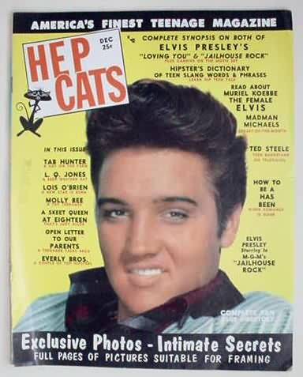
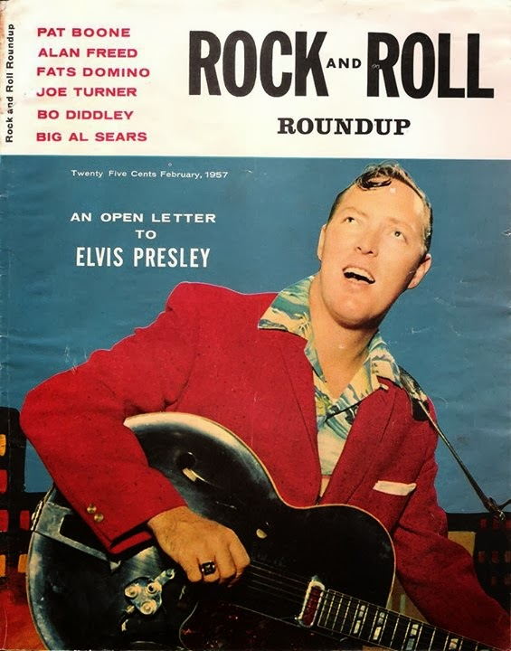
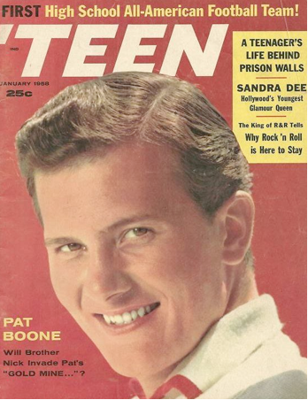
Le nouveau potentiel culturel et économique des adolescents
3 /3 - Développement des magazines spécialisés
+ Concerts, bals, émissions télévisées (Dick Clark Show - Ed Sullivan Show…)
Notes:
+ Concerts, bals, émissions télévisées:
- Dick Clark Show
Ed Sullivan Show
Jonction de la musique et de l’image: une des grandes forces du rock’n’roll.
VISIONNAGE D’ELVIS PREMIERE PRESTATION AU ED SULLIVAN SHOW.

Slide 23
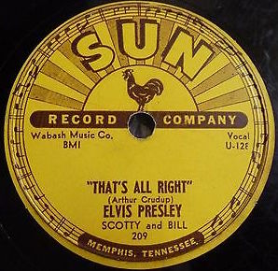
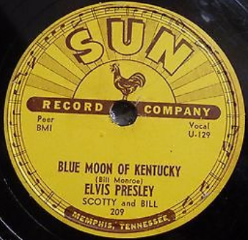
Le rockabilly ou l’affranchissement musical et social de la jeunesse blanche: Elvis Presley – Sun sessions
Face A : Reprise d’un blues afro-américain
Face B : Reprise d’une ballade country
Notes:
Mystery Train P197 à propos de la période Sun d’Elvis : « C’est une musique complexe dans ses émotions, qui peut renvoyer à quelque chose de neuf à chaque fois qu’on l’écoute. Ce que j’y entends, le plus souvent, c’est l’affection et le respect qu’Elvis ressentait pour les limites et les conventions de sa vie de famille, de sa communauté, et en fin de compte de la vie américaine, qui s’exprime dans ses morceaux country ; et en même temps son refus de ces limites, et de toute limite, qui s’exprime dans son blues. C’est un rythme qui charrie à la fois l’acceptation et la rébellion, le désir brûlant et la sérénité, la trivialité et la distinction. Tout ce qu’il faut pour amplifier le rythme de nos propres vies. »
Emancipations:
L’union des deux genres les plus méprisés de la musique américaine: Hillbilly – Rhythm’n’blues
L’expression de la fraîcheur et de l’énergie
Prouesses vocales et mélanges de genres
Production de S.P
Diffuser le live Ed Sullivan Show

Slide 24
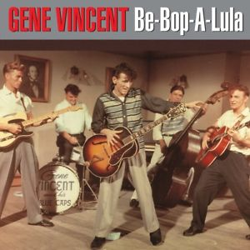
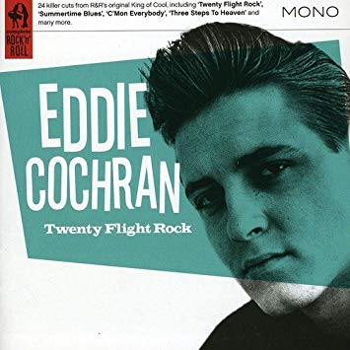
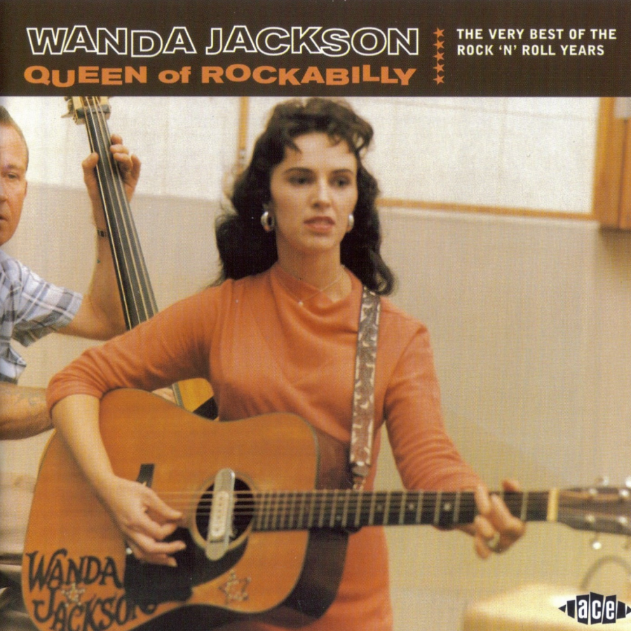
Autres figures du rockabilly en 1958 :
Gene Vincent (23 ans) Eddie Cochran (20 ans) Wanda Jackson (21 ans)
Notes:
Emancipation dans l’expression de sentiments défendus: sexualité, désir, frustration,
Rythme, son, forme, etc.
Eddie Cochran: 20 ans en 1958
Gene Vincent: 23 ans en 1958
Wanda Jackson: 21 ans en 1958

Slide 25
Gene Vincent and his Blue Caps Be-Bop-A-Lula
Extrait de The Girl Can’t Help It, « La blonde et moi », Frank Tashlin, avec Jayne Mansfield, 1956.
Notes:
Avec Gene Vincent, nous avons donc affaire à un groupe de rockabilly, le genre initié par Elvis Presley et son producteur Sam Phillips en 1954.
Gene Vincent et son groupe incarnent parfaitement ce genre à guitares.
Contrairement à la plupart des scènes des musical movies tournées sur un fond de scène classique, cette scène ressemble plutôt à un clip, avec son propre cadre et scénario.
Gene Vincent et son groupe, comme une bravade aux conventions et au classicisme, se retrouvent à jouer dans les locaux de répétition des beaux-arts une chanson typiquement rockabilly:
les accords bluesy de l’harmonie,
les halètements de Gene Vincent,
l'accentuation du backbeat caractéristique du rock'n'roll
et un texte au refrain incompréhensible pour les adultes: Be-Bop-A-Lula.
Le texte de cette chanson est l’expression d'un amour fiévreux pour une certaine Lula, et obtenir un succès à partir du portrait de cette adolescente en jeans rouge, reine des teenagers était tout à fait mystérieux pour les adultes, mais autrement plus sulfureux pour les adolescents. Doublée en playback dans le film, l'image vient conforter le sentiment de la musique, celui d'une expressivité intense, toute en tension. La jeune Lula devient à travers cette interprétation un objet de désir compulsif et c’est, somme toute, ce qui rend cette chanson particulièrement connectée au personnage de bimbo interprété par Jayne Mansfield.
Du point de vue de l'interprétation, le groupe se lance à corps perdu dans un playback parfaitement mimé et exécuté. Les musiciens, chewing gum à la bouche, semblent mener un combat avec leur instrument. On sent toute la tension qui habite les musiciens, une sorte de lutte dans le désir et la tentation.
Je vous précise également que si j’ai choisi ce film, The Girl Can't Help It, c’est qu’il s’agit d’un film hollywoodien doté d'un line-up musical riche et également d'un réalisateur de talent,
Frank Tashlin, qui traite le sujet du rock'n'roll avec fidélité et une certaine honnêteté.
C'est également le seul rock movie de l'époque avec l'image en couleur.
Je n'ai pas pu m'empêcher de faire le lien avec une citation de Keith Richards, qui dit qu’en entendant Tutti Frutti pour la première fois, (le premier tube de Little Richard), « c’était comme si, en un seul instant, le monde avait viré du monochrome au Technicolor », et bien CE FILM ET SES COULEURS MAGNIFIQUES EN EST JUSTEMENT LA REALISATION, la révélation d’une nouvelle ère qui marquait un basculement définitif de la musique pop:
C'est donc un film éminemment intéressant parce qu'il a directement participé à la cristallisation du look et de l'attitude du rock'n'roll, le pendant visuel d'une musique qui s'écoute, mais également qui se regarde.
VISIONNAGE

Slide 26
Eddie Cochran – Twenty Flight Rock
Extrait de The Girl Can’t Help It (« La blonde et moi »), Frank Tashlin, avec Jayne Mansfield, 1956.
Notes:
Eddie Cochran
Avec Gene Vincent, Eddie Cochran est un autre représentant importants du Rockabilly, à la fois pour ses hymnes à la rébellion et à la fête, un des rares auteurs interprètes du rock'n'roll. Son décès prématuré en a également fait une figure de l'adolescence éternelle.
Eddie, interprète ici Twenty Flight Rock, une chanson qui qui joue une nouvelle fois sur le double sens.
- Au sens premier, il s'agit d'une incitation à danser le rock'n'roll, comme il en existe des dizaines à cette époque,
Au sens figuré, l'histoire est plus osée puisqu'elle présente une femme disons, plutôt "gourmande", dont le narrateur aurait bien du mal à satisfaire l'appétit.
l'attitude d'Eddie Cochran, ses postures, la musique, il y a une véritable puissance et une énergie dans cette image.
À elle seule, cette scène illustre parfaitement le contexte du milieu des années 1950:
- L'importance de la TV, à la fois car elle s'est démocratisée dans les foyers américains, également parce qu'elle est devenue le principal medium à la reconnaissance de tout événement culturel.
- Deux personnages aux réactions absolument opposées:
La servante noire:
- captivée par le rythme, se met à danser, tout sourire, absolument pas choquée par ce qu'elle entend.
C’est une illustration notable néanmoins du crossover musical: La femme de ménage danse sur Eddie Cochran qui,
à l'image d'Elvis Presley et de Little Richard était autant apprécié par les deux communautés.
D’un autre côté, la bimbo, qui rêve de devenir mère au foyer, d'abord placide, puis surprise, qui n'ose pas croire ce qu'elle entend, à la fois gênée, mais un peu intéressée quand même ;-)
C'est un tableau qui dénonce assez bien la forte opposition entre le monde de la pop blanche et celui du rhythm'n'blues noir qui vivent ensemble mais n'occupent pas la même place dans la société.
Cette scène est un miroir grossissant de la société américaine et de la place qu'y occupe le rock'n'roll.
Ton coquin et grivois, sourire en travers, charme, fraîcheur et séduction, voici Eddie Cochran.
VISIONNAGE SCÈNE EDDIE COCHRAN
J'ai laissé le commentaire après la prestation d’Eddie Cochran car il en dit long sur la perception du rock'n'roll par les adultes:
-" ce type ne sait pas chanter" dit le producteur:C’est un témoignage concret du basculement de la variété et de la mode des crooners vers le rock'n'roll.
- "il a trouvé un nouveau son » Là, le réalisateur a parfaitement cerné la façon dont la pop se redéfinit et de l'aspect déterminant DU SON dans l'innovation musicale.
- Et puis l'accusation du "chanter mal" est assez caractéristique des reproches émis envers le rock à travers son histoire: On peut penser à Bob Dylan, à Lou Reed, ou bien sûr à toute la vague punk, cette tirade montre bien que le propos du rock'n'roll n'est pas dans ce qui serait joli ou doux à l’oreille mais au contraire dans l'énergie et dans une certaine dureté caractéristiques.
CONCLUSION
The Girl Can't Help It met en relief une dualité propre au rock'n'roll: d'un côté, le rock peut aisément passer pour une musique à la fois légère et inoffensive typique de l'entertainment américain, mais aussi et surtout comme un genre qui bouscule les idées et les goûts de l'ancienne génération qui n’y comprend pas grand chose, pour ne pas dire « rien du tout »

Slide 27
L’émancipation féminine dans le Rock’n’roll, l’exemple de Wanda Jackson
Lecture: Wanda Jackson, Lacée par Satan, délacée par le Seigneur, in Héros Oubliés du Rock’n’roll, Nick Tosches.
Visionnage: Hard Headed Woman, Town Hall Party (1958).
Notes:
Lecture de Wanda Jackson, Lacée par Satan, délacée par le Seigneur, in Héros Oubliés du Rock’n’roll, Nick Tosches.
Visionnage de Hard Headed Woman, Town Hall Party (1958).

Slide 28
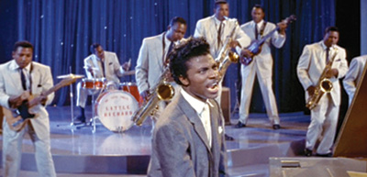
Rock’n’roll afro-américain Little Richard – Ready Teddy / She’s Got It
Extrait de The Girl Can’t Help It (« La blonde et moi »), Frank Tashlin, avec Jayne Mansfield, 1956.
Notes:
Une des principales audaces de Frank Tashlin dans la Blonde et moi a été de mettre côte à côte Jayne Mansfield, une icône de la féminité, véritable sex symbol hollywoodien, et un des rois du rock'n'roll, Little Richard, (on le surnomme d'ailleurs plutôt la reine du rock'n'roll pour sa bisexualité affichée).
En effet, Little Richard représente fondamentalement tout ce qui effraie et répugne l'Amérique raciste et conservatrice : un chanteur pianiste noir, au look étrange et décalé, qui hurle des messages d'excitation aux adolescents, sur le beat, la pulsation caractéristique et disons « diabolique » du rhythm'n'blues afro-américain.
En 1956, comme d'autres avant lui, par exemple Duke Ellington, Nat King Cole, ou son héros Louis Jordan, Little Richard a monté une sorte de stratégie d'infiltration en poussant au plus loin son excentricité physique et musicale et s'imposer dans la sphère musicale blanche du rock’n’roll.
Pour cela, il a adopté tout quelques codes qui lui ont permis de sortir des conventions et de sa couleur de peau
pour créer un personnage qui puisse traverser le au petit écran de télévision et grand écran de cinéma.
- Il se maquille avec du fond de teint, une façon de s’éclaircir la peau et de figer ses traits (c’est d'ailleurs le même que celui utilisé par Marlène Dietrich au cinéma),
- Il se coiffe de la coupe dite Pompadour, c'est-à-dire avec les cheveux longs et décrêpés dressés sur la tête,
- Il porte aussi cette moustache en trait de crayon qui lui épaissi la lèvre supérieure et qui lui donne un air de magicien ou de bonimenteur.
Dans le même ordre d’idée, il demandait souvent à ses musiciens de s'habiller comme lui, avec des costumes de couleurs claires et voyantes plutôt portées dans le milieu homo.
Tous ces effets étaient plutôt rassurants:
À la fois pour les producteurs qui proposaient l’image d’un homme certes noir mais qui ressemblait plutôt à une sorte de créature
Egalement pour les hommes blancs spectateurs qui ne voyaient pas de rivalité vis à vis de la gente féminine avec un tel personnage.
Musicalement, c'est aussi le double sens de ses textes qui lui permet de s'infiltrer au cinéma.
Dans les extraits que je vais diffuser, j'ai tenté de traduire les paroles des chansons car elles méritent une attention particulière.
Précision justement sur les paroles des deux titres interprétés ici:
Ready Teddy pourrait tout à fait être une chanson homosexuelle quand on sait que dans l'argot de l'époque, un Teddy est un garçon terriblement sexy.
She's Got It, vous le comprendrez vite, est une déclaration à peine dissimulée de tous les atouts physiques de la féminité,
Mais ces textes, toujours évocateurs de sexualité, sont toujours dissimulés derrière des histoires sans queue ni tête qui ne font sens qu’auprès des adolescents.
Une certaine subversion s’exprime donc ici, mais toujours dissimulée derrière des phrases qui ne veulent rien dire A Wop Bop A Loo Bop A Lop Bam Boum!
Voici la scène du film durant laquelle Jayne Mansfield se fait remarquer en paradant en robe de soirée devant le patron de l'établissement du concert, sur les conseils de son manager.
VISIONNAGE DES SCÈNES AVEC LITTLE RICHARD
(j'ai enchaîné les deux chansons mais elles sont entrecoupées d'autres scènes dans le film)
//
Commentaire sur le playback :
- Vous l'aurez sans doute remarqué, les interprétations sont en playback et c'est une technique largement acceptée par les musiciens de rock'n'roll (à l'exception de Jerry Lee Lewis, qui a décliné des propositions dans divers musical movies pour cette raison).
Richard n'essaie même pas de rejouer sa partie de piano à l'identique: plus de pumpin’ piano, un point c'est tout, il préfère se concentrer sur autre chose et tant pis si cela ne colle pas à la bande son…
Ce qui est clair en comparaison à d'autres prestations filmées, c'est que Little Richard est très professionnel dans sa prestation. Il se concentre sur certains gestes et on voit que tout est parfaitement calibré et mis en scène tout comme les deux autres prestations observées.
Pourtant, avec un certain contraste, l'interprétation de Little Richard dégage une certaine hargne, il a les sourcils froncés et dégage cette énergie irrésistible, celle qui fait de ses disques les plus poignants et emblématiques du rock'n'roll, par leur rythme et le son saturé de la voix de Richard…
CAS DE CHUCK BERRY!
Stratégie d’infiltration du langage adolescent
Seul véritable auteur compositeur du genre
Il a plus de 30 ans quand il commence le rock’n’roll
Ecrira sur les symboles de la consommation et des désirs adolescents: vitesse, voitures, rêve américain, bluettes adolescentes, et aussi sur la prise de distance avec les musiques parentales: musique classique: Roll Over Beethoven.

Slide 29
Émancipations et évolutions musicales.
1- La pulsation (beat) au cœur des pulsions:
- accentuation du backbeat propre au rhythm’n’blues
accélération du tempo
rigidification du rythme (du shuffle au jeu straight)
2- Élargissement de la palette sonore dans la pratique des différents instruments:
voix: mélange de crooning, de gospel, rugosité et lyrisme, « halètements frénétiques » et « hoquettements »
Mélange de différents instruments selon l’origine géographique des musiciens : guitares à Nashville, pianos et saxophones à La Nouvelle-Orléans, Contrebasse slappée à Memphis etc.
Mise à profit des effets sonores du studio.
Notes:
Difficile de tout dire en 1h30 mais pour parler plus précisément de musique,
Je voulais revenir sur les principaux éléments qui ont marqué une émancipation musicale du rock’n’roll par rapport au rhythm’n’blues, à la country et aux musiques de variétés.
Le rock’n’roll a à la fois récupéré différents éléments de ces musiques, mais les a adaptés à ses aspirations, « sa fureur de vivre » et à son attitude rebelle et défiante vis à vis des adultes.
1- Le rythme
Le rythme figure en tête des paramètres musicaux qui préoccupent les musiciens de rock’n’roll.
Tous ont abordé le rythme autour d’une pulsation commune, le beat, c’est-à-dire autour d’une nouvelle idée du groove afro-américain, qui redéfinit la façon dont le rock’n’roll donne l’envie à l’auditeur de se lever de sa chaise, de faire la fête, et de danser.
On assiste à une surrenchère dans l’accélération du tempo: Cas de Little Richard et de Pat Boone.
L’accélération du tempo est à appréhender face à la variété musicale de la sphère caucasienne. Elle ne saurait être significative si on la compare à certains genres afro-américains comme le jump blues. Autre précaution importante : l’accélération du tempo ne sert pas forcément la danse. Elle conduit plutôt dans notre cas à une idée de « défouloir », de libération des tensions intérieures qui ne sauraient s’exprimer autrement que par la transpiration et l’engagement physique. Les succès des reprises d’Elvis de titres déjà rapides, en versions encore accélérées, témoignent bien de cela.
Concernant la rigidification du rythme, comme du passage du jeu shuffle au jeu straight, il découle de plusieurs facteurs.
Bien entendu, cette évolution est déjà la résultante de l’accélération du tempo, comme il a pu en être le cas dans le swing et le bebop. Mais le processus est intéressant en soi car il a clairement balisé la prise de distance progressive entre le rhythm’n’blues et le rock’n’roll. Le groove caractéristique du genre afro-américain a progressivement disparu dans le rock’n’roll des années 1950.
Cela sera d’autant plus vrai dans le rock anglais des années 1960.
On observe également l’expression d’une raideur, d’une tension, qui n’exprime plus la sensualité et la volupté du rhythm’n’blues.
La modernité rythmique du rock’n’roll est, d’une certaine façon, paradoxale, puisqu’elle renvoie à une pratique qui nécessite moins de sophistication et de technique que celle de l’héritage du rhythm’n’blues, en tous cas, pour des musiciens blancs (Cas de Earl Palmer).
Pour conclure sur cette idée de rythme, il faut considérer l’aspect esthétique de ce « torrent qui emporte tout » (comme le disait John Cage à propos du rock’n’roll). Certes, le raffinement et les subtilités du groove du rhythm’n’blues tombent souvent dans le rock’n’roll, mais au profit d’un changement de position dans le sentiment exprimé. Les sentiments de vitesse, d’excitation, d’urgence et de tension, sont décuplés par la simplicité du discours rythmique univoque. Et quand nous utilisons le mot « simplicité », il ne veut pas dire que la chose soit facile. Il souligne justement le caractère essentiel du feeling et du style dans l’interprétation du musicien. En d’autres termes, il ne suffit de jouer la grosse caisse et la caisse claire en alternance, mais ce, avec un feeling et un style particulier et personnel, ce qui est autrement plus complexe.
2- Les timbres
On peut constater que tous les musiciens abordés opèrent de choix qui vont dans le sens d’un élargissement de la palette sonore dans la pratique de leur propre instrument. Prenons l’exemple vocal puisque c’est tout de même l’instrument central du rock’n’roll : Elvis Presley et ses mélanges inédits de crooning, de gospel, de rugosité et de lyrisme, a
proposé des choses aussi peu évidentes que ses « halètements frénétiques » et « hoquettements » inédits qui sont devenus légion par la suite.
Du point de vue de la guitare on constate également un mélange entre jazz, country et blues.
Mélange de différents instruments selon l’origine géographique des musiciens : guitares à Nashville, pianos et saxophones à La Nouvelle-Orléans, Contrebasse slappée à Memphis etc.
Mise à profit des effets sonores du studio.

Slide 30
Émancipations et évolutions musicales.
3- Forme:
L’aspect cyclique et la flexibilité du blues sont mis de côté au profit d’une construction « chanson » plus rigide (influence de la country).
Archétype formel:
Introduction (instrument soliste (piano ou guitare) qui joue un riff sur ½ grille de 12 mesures),
couplets (verses) souvent marqués par des stop times
refrains (transformation de la narrativité du blues par une phrase ou une exclamation répétitive
solo instrumental sur une grille unique de 12 mesures
4- Harmonie:
l’ambivalence des blue notes et des accords de septième de dominante du rhythm’n’blues a tendance à s’effacer vers des accords plus proches des fonctions tonales de tonique, sous-dominante, dominante (influence de la country).
On entend encore des aspects bluesy dans l’harmonie, notamment dans les soli des musiciens également inspirés par le jazz.
Notes:
3
D’une part, l’aspect cyclique et la flexibilité du blues sont mis de côté au profit d’une construction beaucoup plus rigide.
Fusion en un même style de la grille blues de 12 mesures au format chanson du répertoire country.
Les degrés harmoniques étant proches, et les formes également, le rock’n’roll a tendu a condenser les deux genres vers cette idée d’efficacité.
Les deux faces des disques d’Elvis chez Sun Records en sont l’exemple le plus manifeste,
mais nous aurions pu évoquer le cas de Chuck Berry qui part du même principe compositionnel.
Une efficacité passe également par la mise en place de stop-times instrumentaux au cœur de la chanson, des éléments moteurs du discours musical par leur répétition (roulement de caisse claire, stop-times de Tutti Frutti). Surtout, le processus d’efficacité est une volonté constante d’expression d’une fraîcheur, d’une ardeur particulière, qui se manifeste formellement par l’alternance constante entre les trois aspects (couplets / refrains / soli) qui se croisent et se recroisent en permanence pour ne jamais laisser un quelconque ennui s’installer durant les trois minutes de la chanson. L’ennui est en quelque sorte devenu le démon, ou l’ennemi du rock’n’roll.
4
Au regard des pratiques harmoniques du jazz ou du blues, les usages du rock’n’roll ont quelque chose qui peut être perçu comme réducteur ou simplificateur. Dès That’s All Right, les reprises de blues par des musiciens de rock’n’roll montrent que l’ambivalence des blue notes et des accords de septième de dominante a tendance à s’effacer vers une expression tournée vers des accords plus proches des fonctions tonales de tonique, sous-dominante, dominante, comme c’était déjà le cas de la country. Le rock’n’roll utilise le blues en s’écartant plus ou moins de ses aspects modaux, sans toutefois les éviter totalement, contrairement aux futurs genres de rock’n’roll qui poursuivront cette démarche distinctive.
Comme pour la dureté du rythme, ce rock’n’roll américain est une étape de transition du point de vue de l’harmonie. On y entend encore énormément d’aspects bluesy dans l’harmonie, notamment dans les soli des musiciens inspirés par le blues et le jazz comme Scotty Moore, Chuck Berry, ou chez des musiciens comme Lee Allen qui sont directement issus de cette culture. Mais le discours du rock’n’roll des années 1950 privilégie les triades majeures et mineures. Cette particularité se développera d’autant plus dans le rock anglais des 60’s.

Slide 31
Émancipations et évolutions musicales.
5- Textes
Édulcoration des textes du blues (jive – slang)
Non-sense et prise de distance avec les paroles de la musique parentale,
Expression de désir / frustration
Célébration de la fête, de la danse, de la sexualité, du danger, de l’énergie, de la vitesse et de l’amour.
Notes:
5-
Nous assistons avec les textes a un phénomène assez spécifique au contexte social et industriel de la musique des années 1950.
Les textes du rock’n’roll, largement récupérés de la sphère du blues, ont bien souvent consisté en une édulcoration par les musiciens de rock’n’roll pour pouvoir être diffusés sur les ondes et à la télévision.
Le jive, le slang afro-américains, pas ou peu compris par le public blanc, y compris par certains musiciens eux-mêmes, a laissé place à des textes réécrits à la va-vite (Tutti Frutti), remaniés au feeling (Whole Lotta Shakin’ Goin’ On), avec une certaine forme de négligence (Hound Dog). La seule question qui se posait réellement était de savoir si le texte n’empêcherait pas la diffusion du disque, le but étant de les adapter avec juste ce qu’il fallait pour qu’ils restent suffisamment osés pour satisfaire le goût des adolescents, sans trop avoir à redouter la censure,
En d’autres termes, il fallait que ces textes transmettent le sentiment d’excès recherché, sans toutefois dépasser les limites du grand public.
La principale posture du texte de rock’n’roll a été de prendre une certaine distance d’avec les textes de la musique parentale, des textes pleins de bons sentiments, de morale pure, et d’amour idéal, en glorifiant les idéaux de la jeunesse derrière un ensemble de phrases et d’expressions pas ou peu compréhensibles par les adultes. En ne racontant pas d’histoire avec un début et une fin, en mettant au centre du discours des expressions actuelles, à la mode, utilisées par les jeunes, ces textes ne peuvent pas vraiment se priver de leur contexte musical.
il n’y a pas de démarche d’écriture globale ou propre aux textes du rock’n’roll, juste un certain nombre de thèmes encore peu utilisés dans la musique parentale de la culture dominante et qui ne la quitteront plus pour autant : la célébration de la fête, de la danse, du sexe, du danger, de l’énergie, de la vitesse, et de l’amour bien sûr.

Slide 32
Conclusion Bibliographie
BERRY, Chuck, The Autobiography, Faber & Faber Limited, 1988 [Edition française : Mon autobiographie, Michel Lafon, 1988, traduction de Françoise Hayward]
COHN, Nik, Awopbopaloobop Alopbamboom, Paris, Allia, 10/18, 1999
COLLIS, John, Chuck Berry, le pionnier du rock, Camion Blanc, 2008
DAWSON, Jim, Rock Around The Clock : The Record that Started the Rock Revolution, Backbeat Books, 2005
DAWSON, Jim & PROPES Steve, What Was The First Rock’n’Roll Record ?, Faber and Faber, 1992
GILLETT, Charlie, The Sound of the City. Histoire du rock’n’roll, tome 1 : « La naissance »,
Paris, Albin Michel, 1986
GURALNICK, Peter, Elvis Presley, Last Train To Memphis, Bordeaux, Le Castor Astral, 2007
KASPI, André, Les Américains, tome 2 : « Les États-Unis de 1945 à nos jours », Paris, Éditions du Seuil, 2008
MARCUS, Greil, Mystery Train. Images de l’Amérique à travers le Rock’n’roll, Paris, Allia, 2001
MAZOLLENI Florent, Les racines du rock, Paris, Hors Collection, 2008
SCHERMAN, Tony, Backbeat: Earl Palmer’s Story, Da Capo Press, 2000
TOSCHES, Nick, Hellfire, Paris, Allia, 2001
WHITE, Charles, La Rockambolesque Histoire de Little Richard, Édition°1/Clarb (Comité de liaison des amateurs de rhythm’n’blues), Paris, 1990
Notes:
Quelques mots pour terminer cette présentation sur cette émancipation des adolescents américain à travers le rock’n’roll…
IMPRO
Entre ségrégation, isolement géographique, misère de différents ordres, le succès de la musique rock’n’roll des années 1950 a mis sur scène, non pas des acteurs,
mais des jeunes gens pour lesquels il aurait été probablement impossible d’accéder à la radio ou la télévision par un autre biais que celui de la musique.
Leurs tenues bariolées, bigarrées, qui ne tiennent compte d’aucun genre prédéfini,
d’aucun code rassurant de ce qui serait de l’ordre d’un soupçon de « bon goût »,
leurs attitudes d’arrogance, de défi, de folie,
leurs gestes séducteurs, suggestifs, parfois grotesques,
leur penchant pour tout ce qui est interdit,
Leur succès a mis en devant de scène des modèles au moins inconvenants, souvent inacceptables pour les parents des jeunes auditeurs de rock’n’roll.
Pour n’importe quel parent dont les valeurs s’appuient sur les critères de réussite par la normalité et la prospérité, le rocker est une sorte de sauvage,
Un personnage grossier, incompréhensible et imprévisible, donc dangereux.
Réciproquement, pour n’importe quel adolescent en rupture avec les valeurs parentales, dont le bouillonnement intérieur et les désirs le poussent à la rébellion,
ce personnage dangereux pour les parents devient une figure idéelle d’accomplissement pour les jeunes.
Les adultes et les adolescents ont une perception tout à fait opposée du rock’n’roll
(on pourrait d’ailleurs l’observer dans le rock des années 60 et des décennies suivantes),
Cette appréciation opposée du rock’n’roll demeure finalement un élément indispensable au rock’n’roll et certainement une constante de son histoire (jusqu’aux années 1980 peut-être)
En d’autres termes, l’émancipation des jeunes pourrait être une des conditions d’existence du rock’n’roll, en tous les cas c’est, je crois, ce qui transperce dans cette musique.

